Slide 1
Лабораторная работа №3

Slide 2
Цель выполнения лабораторной работы

Slide 3
Цель выполнения лабораторной работы
Изучение основ Git.
Первичная настройка Git

Slide 4
Задачи выполнения лабораторной работы

Slide 5
Задачи выполнения лабораторной работы
Представлены в отчете в количестве 38 штук.

Slide 6
Результаты выполнения лабораторной работы

Slide 7
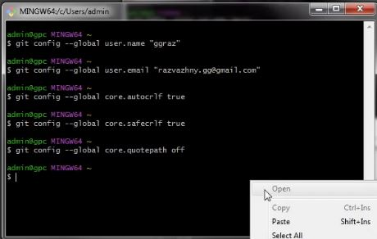
Результат выполнения лабораторной работы
Рис.1.

Slide 8
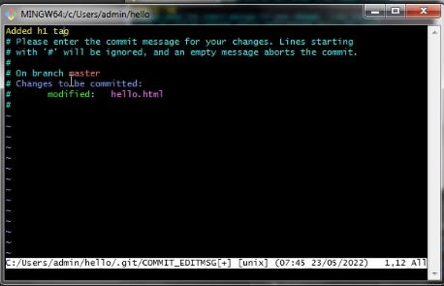
Результат выполнения лабораторной работы
Рис.6.

Slide 9
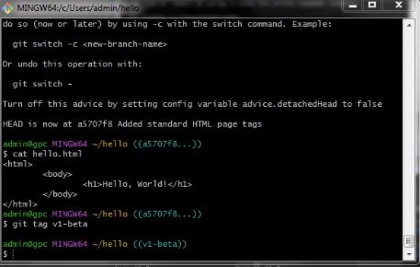
Результат выполнения лабораторной работы
Рис.11.

Slide 10
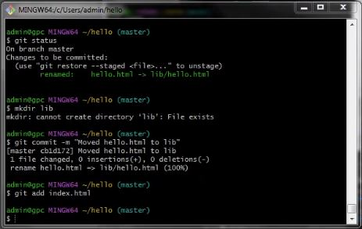
Результат выполнения лабораторной работы
Рис.16.

Slide 11
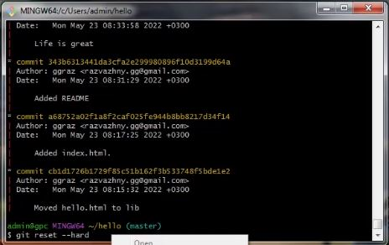
Результат выполнения лабораторной работы
Рис.21.

Slide 12
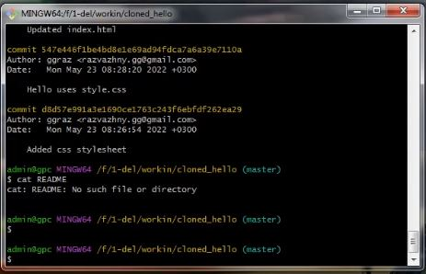
Результат выполнения лабораторной работы
Рис.26.

Slide 13
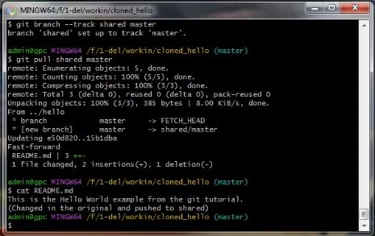
Результат выполнения лабораторной работы
Рис.29.

